Slide 1
Fronten
Notes:
Wir leben in unseren Breiten im Einflußbereich zyklonaler Störungen. Diese oft auch als „Tiefausläufer“ bezeichneten Wettererscheinungen entstehen durch das Aufeinandertreffen unterschiedlich temperierter Luftmassen; der Meteorologe spricht von Fronten.

Slide 2
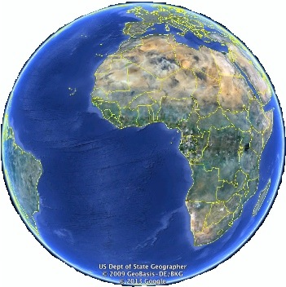
Notes:
Durch die Neigung der Erdoberfläche werden äquatoriale Gebiete stärker erwärmt, als die Polarregionen. In einem ersten Zirkulationsmodell nimmt man an, daß die am Äquator erwärmte Luft dort aufsteigt, in der Höhe zu den Polen fließt, dort ab sinkt und auf dem Boden wieder zum Äquator zurückfliesst.
Durch die Ablenkung der Corioliskraft können sich solche großräumigen Zirkulationen jedoch nicht ausbilden. Bereits bei etwa 30° Breite ist die äquatoriale Höhenluft in eine Weststömung gewandelt und kann somit nicht mehr weiter zum Pol vordringen. Sie sinkt ab um dann am Boden wieder zum Äquator zurückzufliessen. Es entstehen so auf jeder Hemisphäre 3 Zirkulationssysteme, die zu charakteristischen Luftdruckzonen auf der Erdoberfläche führen. Da diese Druckgebilde durch die Umwälzung und Bewegung von Luftmassen hervorgerufen werden, spricht man hierbei von dynamischen Druckgebilden.

Slide 3
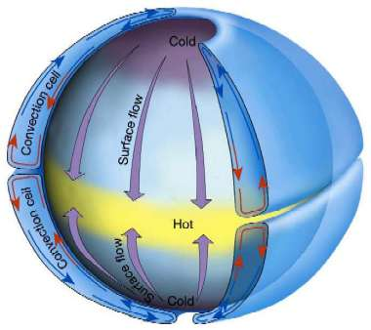

Slide 4
Globale Zirkulation
polare Hochdruckzone
Ferrel-
zelle
subpolare Tiefdruckrinne
subtropischer Hochdruckgürtel
Headly-
Zelle
äquatoriale Tiefdruckrinne
NE-Passat
-80°C
SE-Passat
16-18 km
8-9 km
-50°C
Notes:
Durch die Neigung der Erdoberfläche werden äquatoriale Gebiete stärker erwärmt, als die Polarregionen. In einem ersten Zirkulationsmodell nimmt man an, daß die am Äquator erwärmte Luft dort aufsteigt, in der Höhe zu den Polen fließt, dort ab sinkt und auf dem Boden wieder zum Äquator zurückfliesst.
Durch die Ablenkung der Corioliskraft können sich solche großräumigen Zirkulationen jedoch nicht ausbilden. Bereits bei etwa 30° Breite ist die äquatoriale Höhenluft in eine Weststömung gewandelt und kann somit nicht mehr weiter zum Pol vordringen. Sie sinkt ab um dann am Boden wieder zum Äquator zurückzufliessen. Es entstehen so auf jeder Hemisphäre 3 Zirkulationssysteme, die zu charakteristischen Luftdruckzonen auf der Erdoberfläche führen. Da diese Druckgebilde durch die Umwälzung und Bewegung von Luftmassen hervorgerufen werden, spricht man hierbei von dynamischen Druckgebilden.

Slide 5
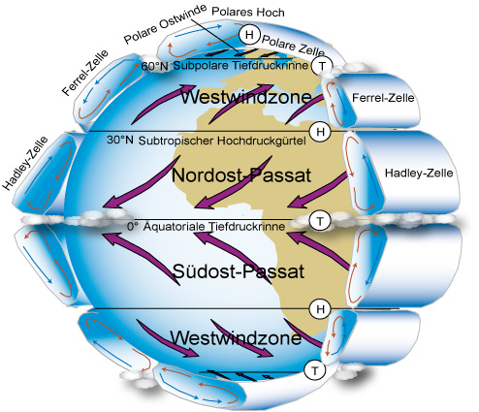

Slide 6
Polarfront
Stationäre Polarfront
kalte Polarluft
60°N
warme Subtropenluft
Notes:
Von besonderem Interesse ist für uns die subpolare Tiefdruckrinne, in derem Einflußbereich wir wohnen. Die kalte Polarluft strömt dort als kalte Ostströmung, die warme Luft aus den Subtropen als Westströmung. Es bildet sich eine stationäre Front aus.
Gegeneinander gerichtete Strömungen stelle jedocjh eine „Unstetigkeitsfläche“ dar; kleinste Störungen genügen zur Auslösung von kräftigen Wirbeln: Kaltluft stößt, nach links drehend, nach Süden vor und die warme Luft dreht ebenfalls nach links Richtung Norden, einelinksdrehnde Zyklone ist entstanden.

Slide 7
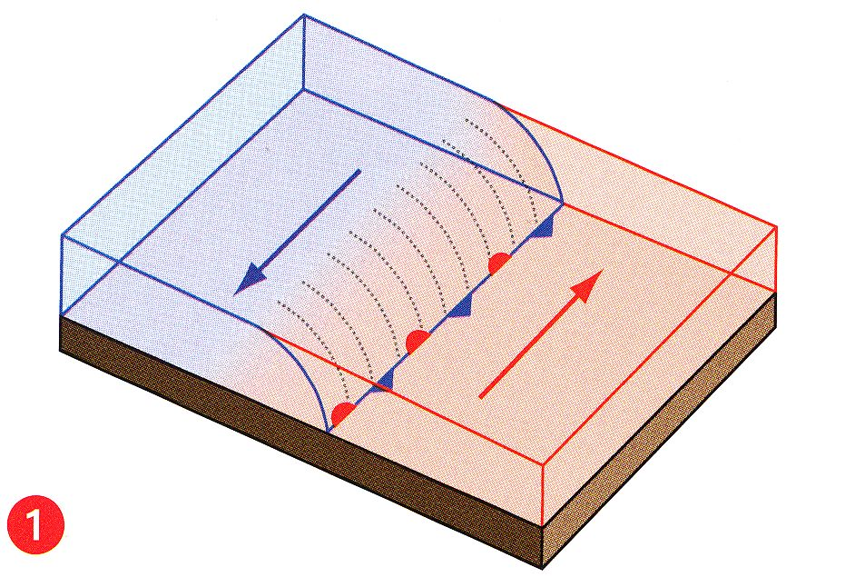
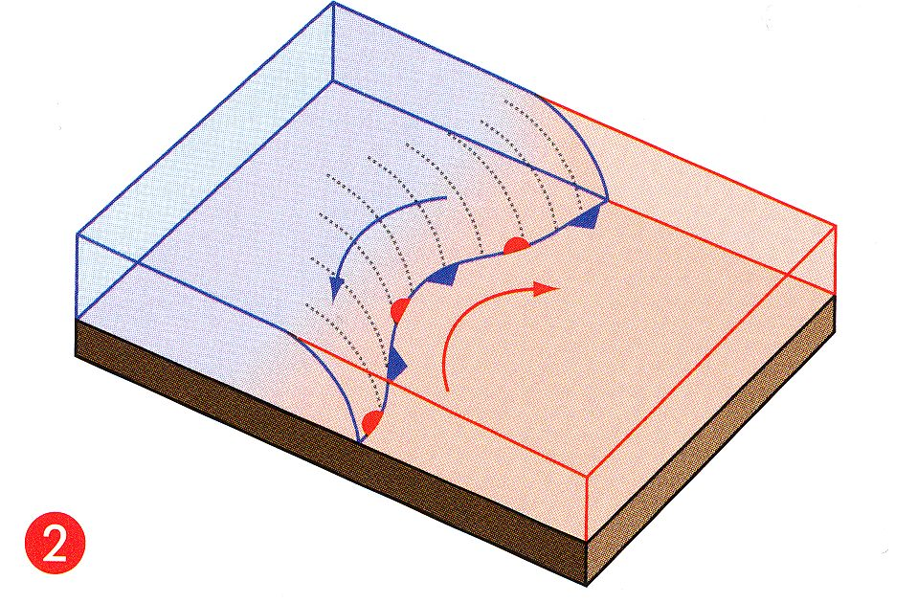
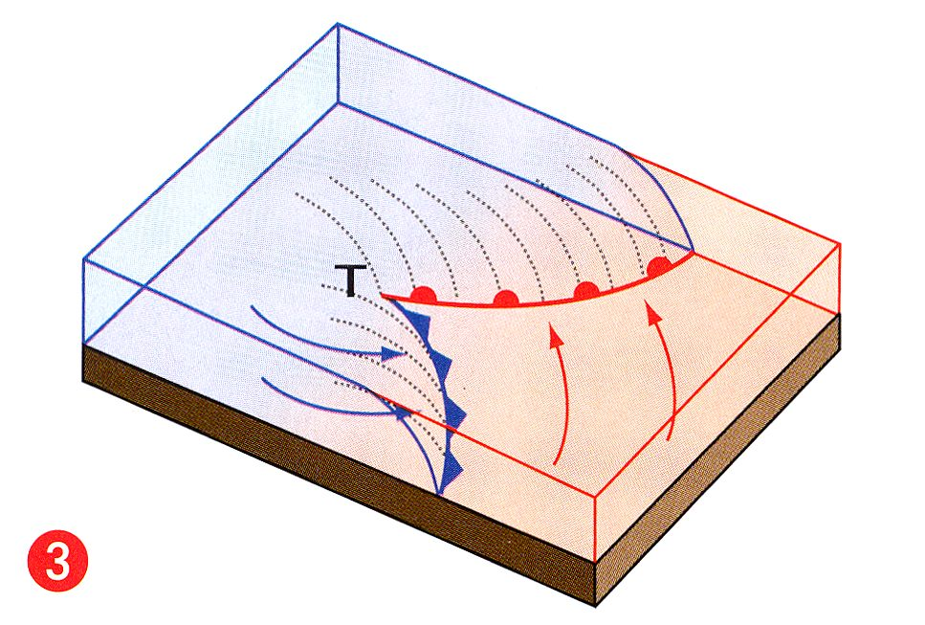
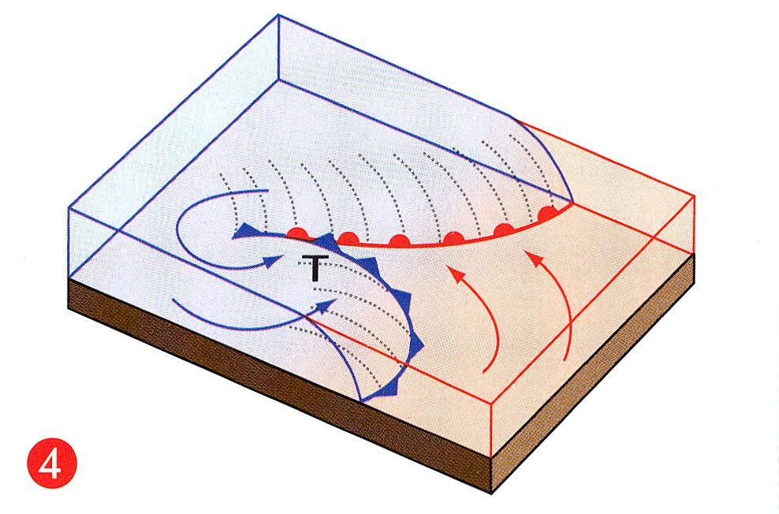
Polarfront

Slide 8
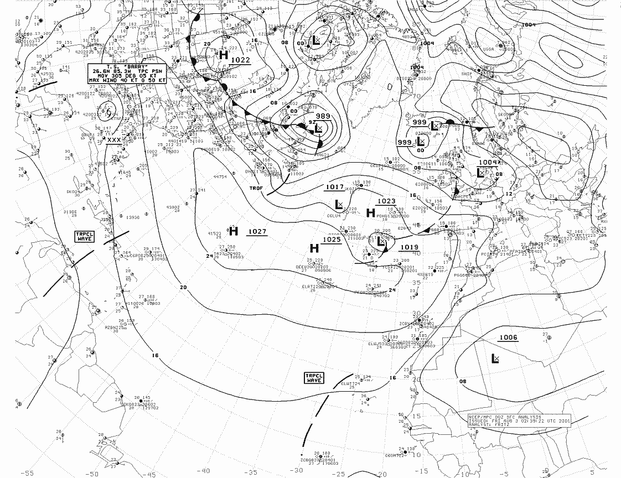
Notes:
Auf diesem und den folgenden Bodenwetterkarten aufeinanderfolgender Tage sieht man deutlich die Ausbildung und Wanderung solcher Zyklonen mit den zugehörigen Frontausläufern.
3.8.01

Slide 9
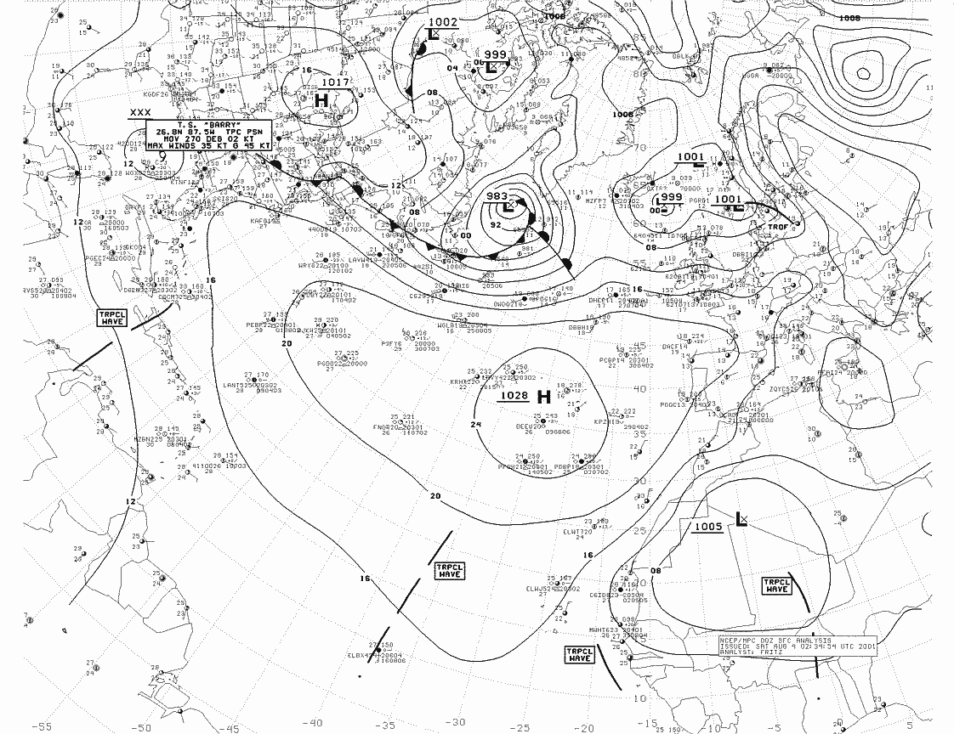
Notes:
4.8.01

Slide 10
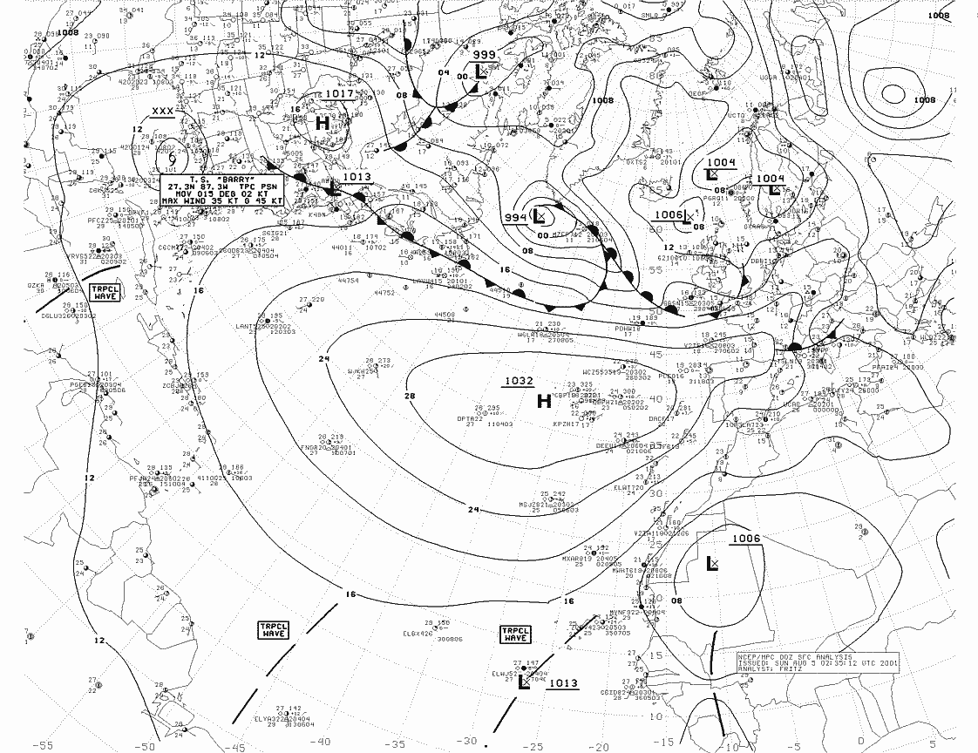
Notes:
5.8.01

Slide 11
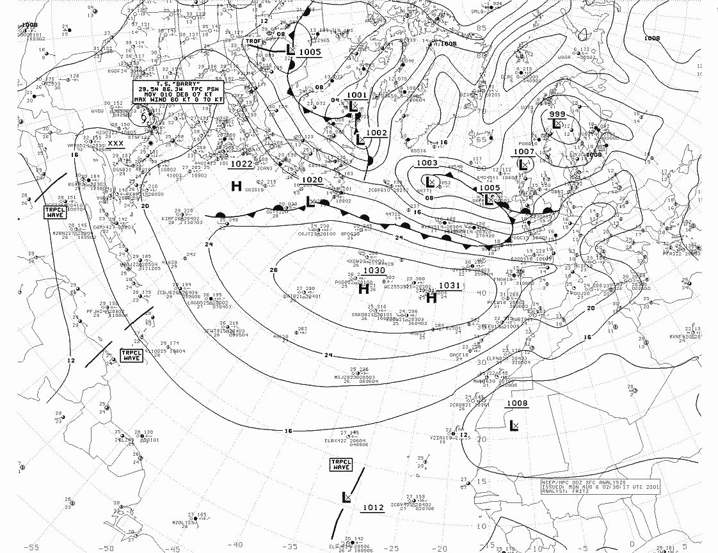
Notes:
6.8.01

Slide 12
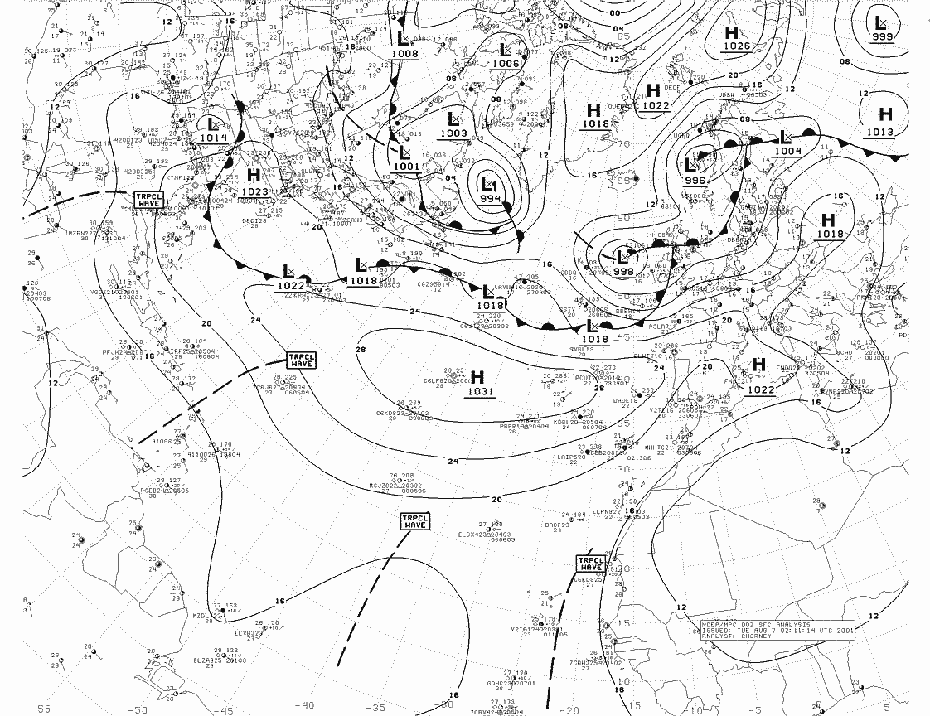
Notes:
7.8.01

Slide 13
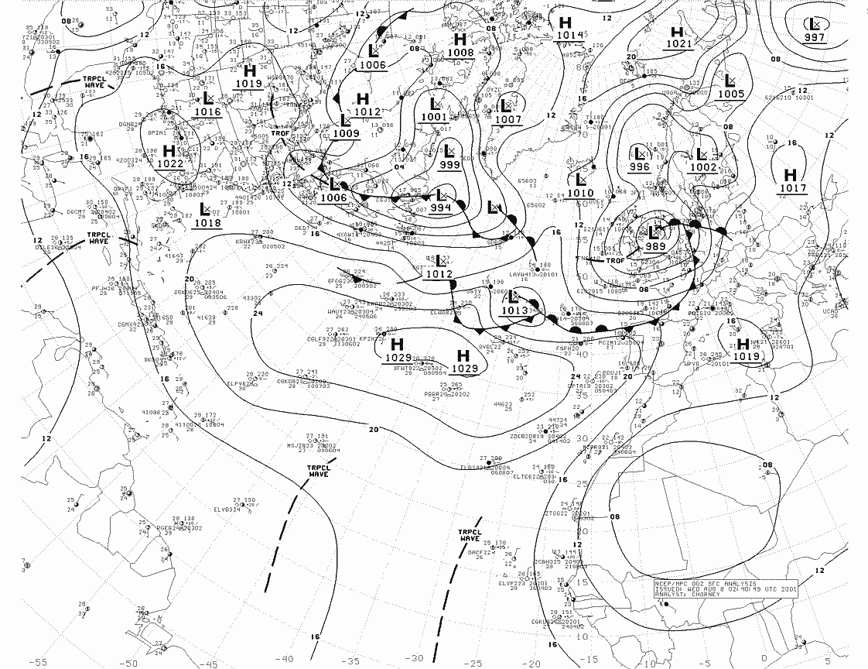
Notes:
8.8.01

Slide 14
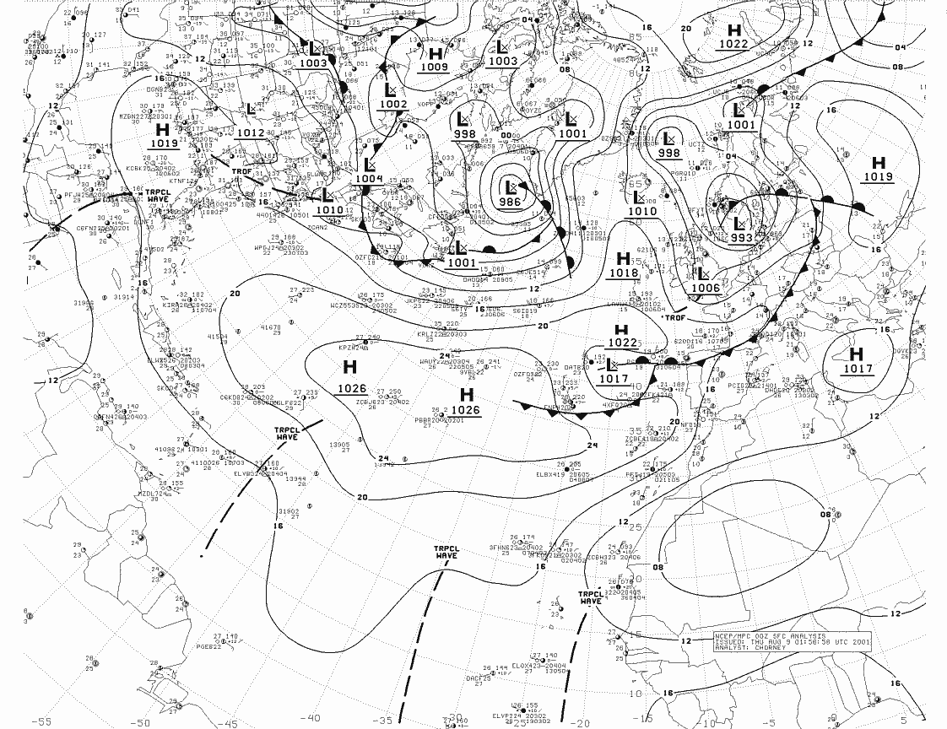
Notes:
9.8.01

Slide 15
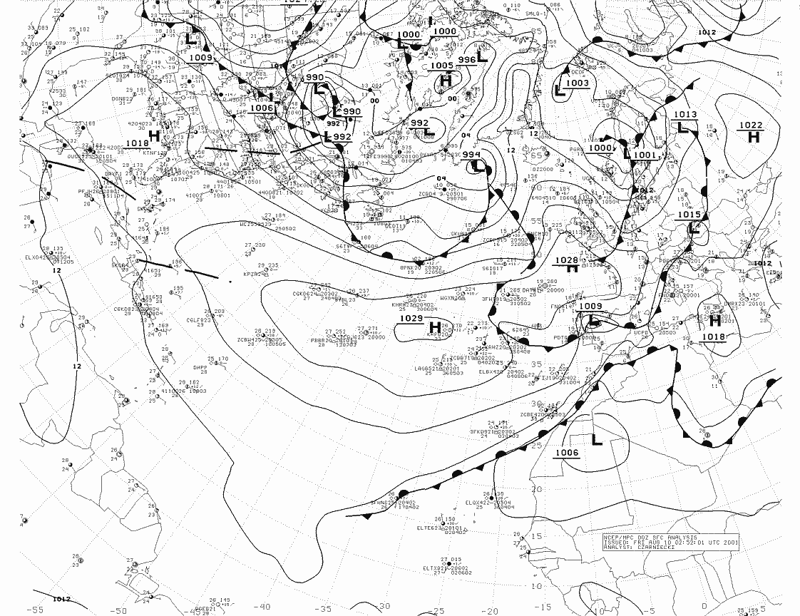
Notes:
10.8.01

Slide 16
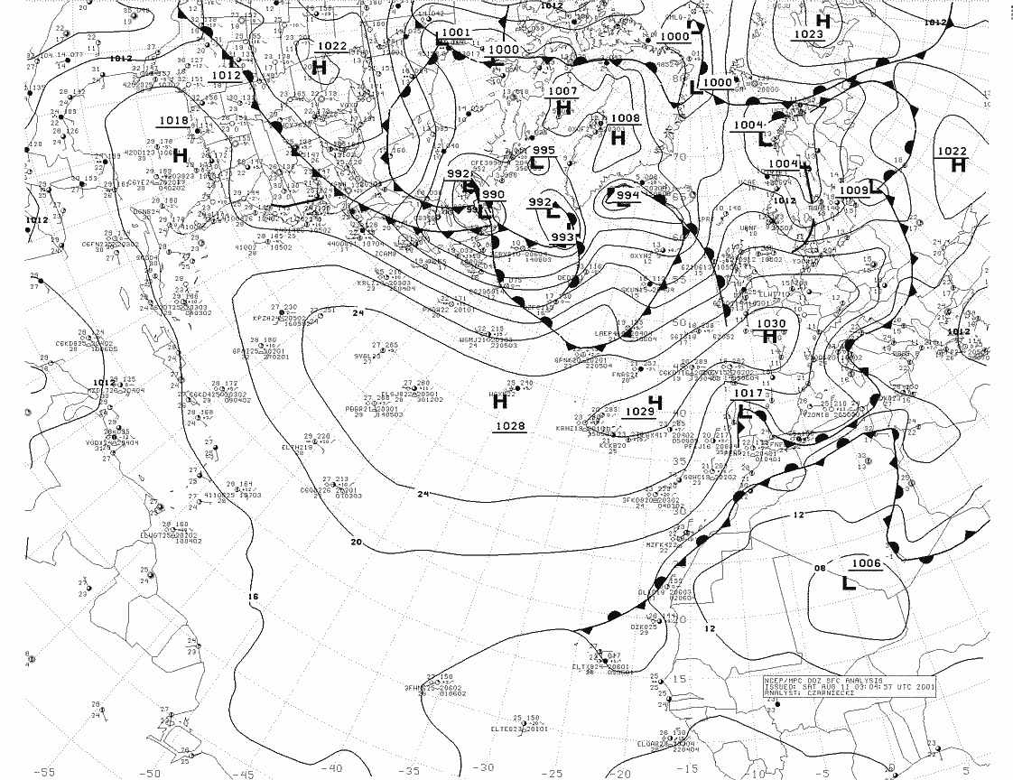
Notes:
11.8.01
Die eingezeichnete grüne Linie markiert den Schnitt durch die Zyklone. Ein Flugzeug, das entlang dieser Linie von Ost nach West fliegen würde, könnte ein ganz charakteristisches Wetterbild verfolgen. Jedoch erlebt dies auch ein am Boden ortsfest verbleibender Beobachter, da sich die Zyklone linksdehend über ihn von West nach Ost hinweg bewegt. Zunächst gerät er in den Einflußbereich der Warmfront und danach zieht die Kaltfront über ihn hinweg.

Slide 17
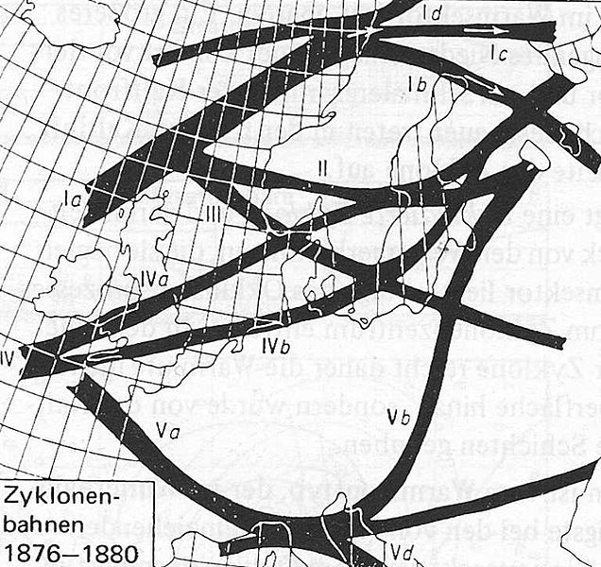
Notes:
Eine Vb-Wetterlage („V“ = römisch 5, gesprochen: Fünf-B-Wetterlage) ist gekennzeichnet durch die Zugbahn eines Tiefdruckgebietes von Italien über die Poebene oder Nordadria hinweg, über Friaul und Slowenien um die Alpen herum, nordostwärts über Österreich, Ungarn und Polen.
Die als „Vb“ bekannte Zugbahn wurde von Wilhelm Jacob van Bebber 1891 deklariert und mit dieser Notation in das System der Großwetterlagen integriert. Daneben gibt es als Variante des Adriatiefs Richtung Nordost auch die Richtung Balkan nach Osten oder Südosten abziehende Systeme,Vc- und Vd-Wetterlagen nach Bebber. Mit Va wurde die Zugbahn Biskaya–Spanien/Frankreich–Ligurien bezeichnet. Allgemein steht auch der Begriff Mittelmeertief, je nach Tiefkernlage auch Genuatief oder Adriatief genannt, für die Vorstufe der Vb-Wetterlage.

Slide 18
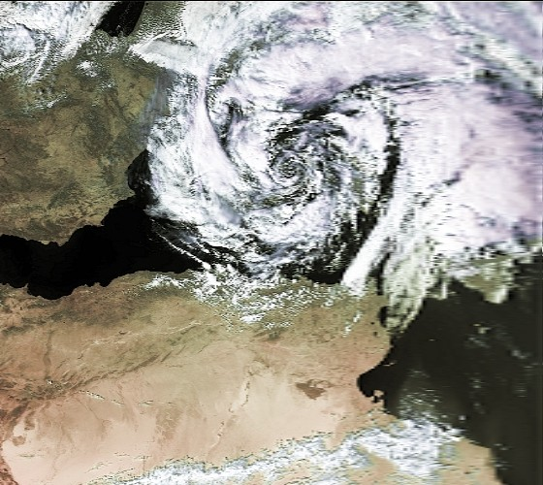
Notes:
Das Vb/a-Tief entsteht durch einen Kaltluftvorstoß über Frankreich in das westliche Mittelmeer, häufig in Verbindung mit einer Nordwestwetterlage, mit Bildung eines Tiefs im westlichen Mittelmeerraum, oder durch einen von England oder der Biskaya (Biscayatief) über Frankreich südwärts geschobenen Tiefkern (Va), der südlich der Alpen weiterzieht.
Liegt der Aktionskern über dem Mittelmeerraum, gleiten die dortigen feuchtwarmen oder über der Sahara überhitzten Luftmassen auf der (östlichen) Vorderseite des Tiefdruckgebietes auf die in Zentraleuropa der nördlicheren Zonen am Boden liegende Kaltluft auf (Aufgleiten von Südost), weil eine südliche Strömung mit hohen Lufttemperaturen viel Feuchtigkeit transportieren kann. Das führt zu teils langanhaltenden Niederschlagsphasen, die in Staubereichen an den Alpen und höheren Mittelgebirgen auch recht ergiebig sein können (Stauniederschläge), und Hochwässer oder abnorme Schneemengen mit Lawinengefahr verursachen. Im Raum des östlichen Mittelmeeres wird trockene, warme Saharaluft gegen Südosteuropa gesteuert und führt dort zu übersteigerter Wärme, das Windereignis wird Scirocco (Jugo) genannt: Vor der Frontlinie des heranziehenden Mittelmeertiefs können sich Saharastaub-Ereignisse bis auf Mitteleuropa ausweiten. Nördlich der Alpen begleiten abnormale Föhnereignisse die Mittelmeertiefs, wenn die Niederschläge an der Alpensüdseite abregnen.

Slide 19
Idealzyklone
Ci
Rück-
seite
Cb
Ns
As
Cs
1:80 - 1:50
1:200 - 1:300
As
-
sektor
Warm
Aufgleitinversion
kalt
Vorderseite
300 - 350 km
80 - 150 km
1000 - 1200 km
30 - 60 km/h (-> 2 - 3 Std.)
15 - 35 km/h (-> 2 - 3 Tage)
Druck
Temperatur
Notes:
Im Schnitt sind die typischen Wettererscheinungen einer Idealzyklone dargestellt.

Slide 20
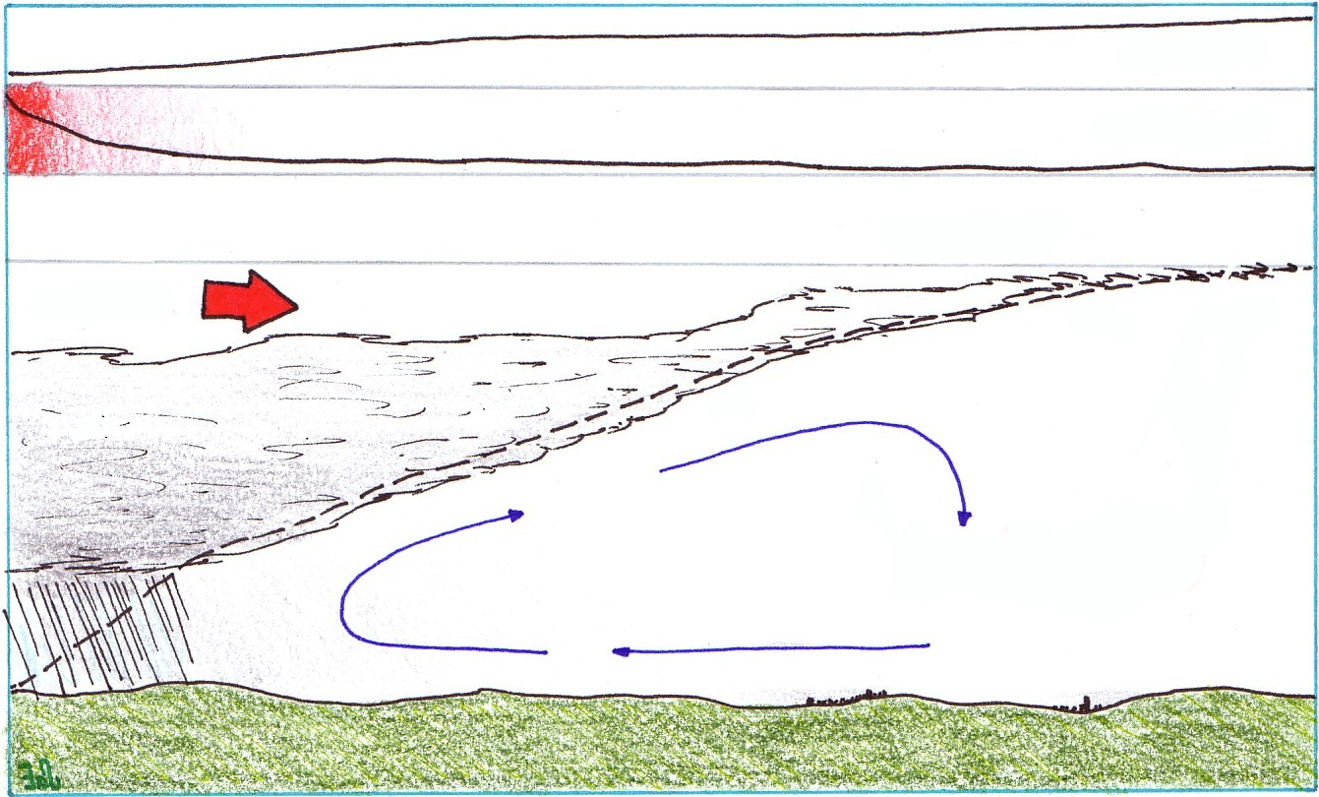

Slide 21
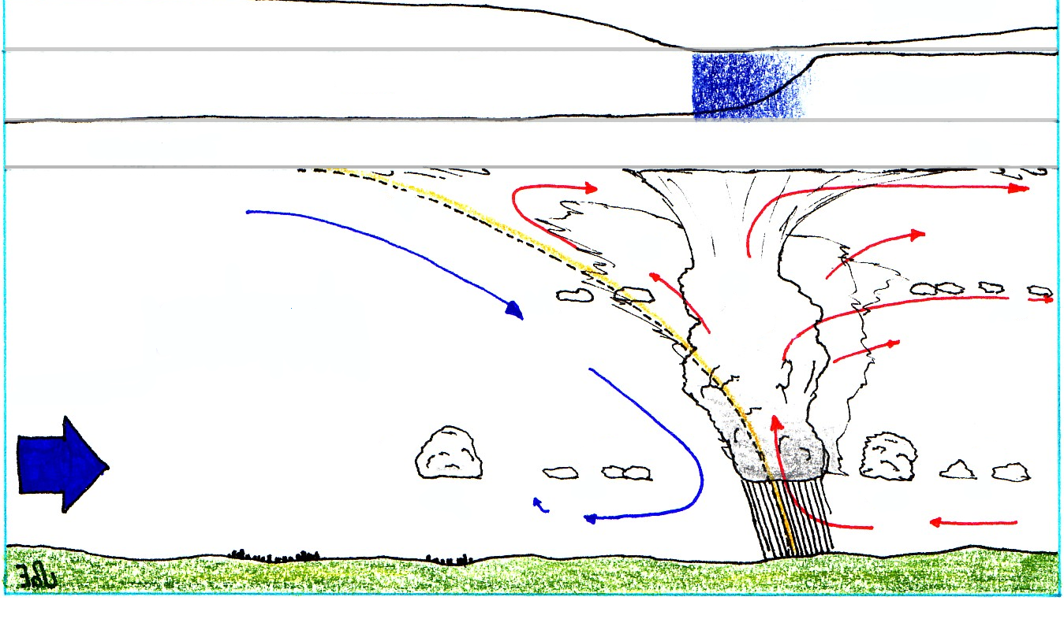

Slide 22
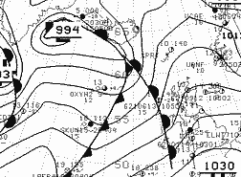
Wind in der Idealzyklone
Notes:
Der Wind wird beim Durchzug einer Zyklone allmählich von Süd auf Süe-West drehen und beim Durchgang der Boden-Kaltfront sehr deutlich um bis zu 90° weiter nach rechts auf West oder gar Nord-West drehen.

Slide 23
Warmsektor
Sommer:
Winter:
Cu, Sc, Ac
meist niederschlagsfrei
mäßige Sicht
St, Sc (tief)
leichter Regen oder Sprühregen
schlechte Sicht
Notes:
Das Wetter in dem sogenannten Warmsektor, dem Bereich zwischen den beiden Fronten ist durch die verschiedenen von der Sonne eingestrahlten Energiemengen sommers und winters unterschiedlich.

Slide 24
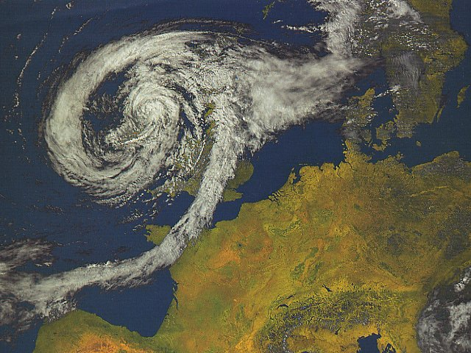
Zyklone
Satellitenbild vom 6.8.1986, Flughöhe ca. 850 km

Slide 25
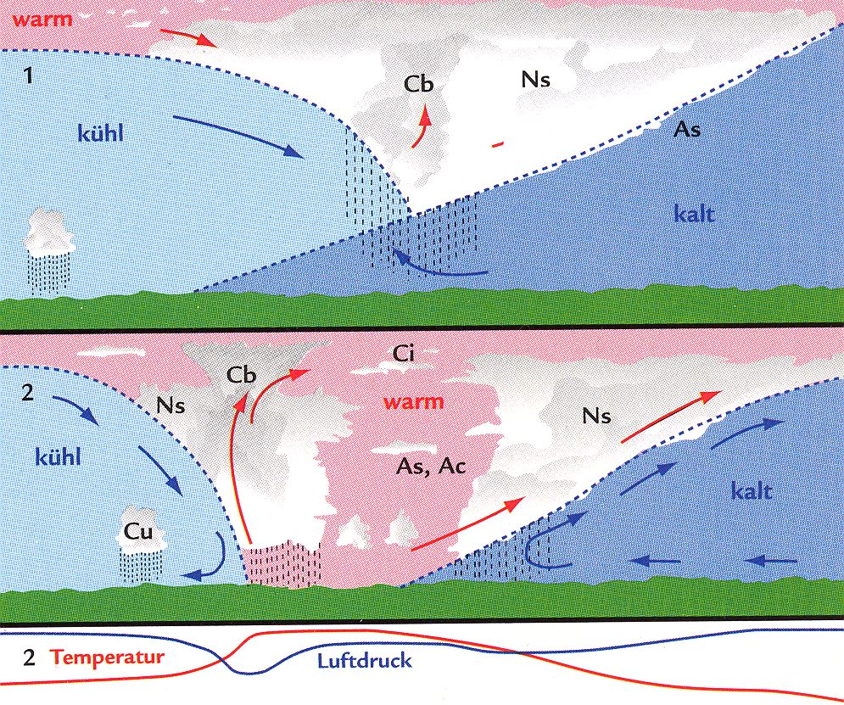
Okklusionen

Slide 26
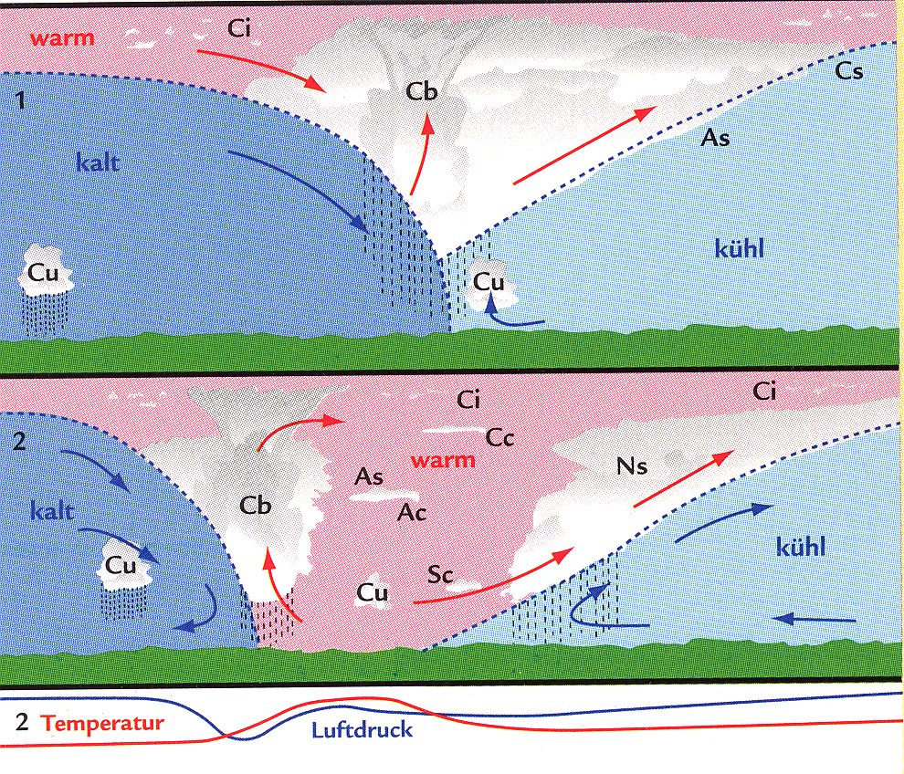
Okklusionen

